Slide 1
Concepção Estrutural
Curso de Projeto e Cálculo de Estruturas metálicas

Slide 2
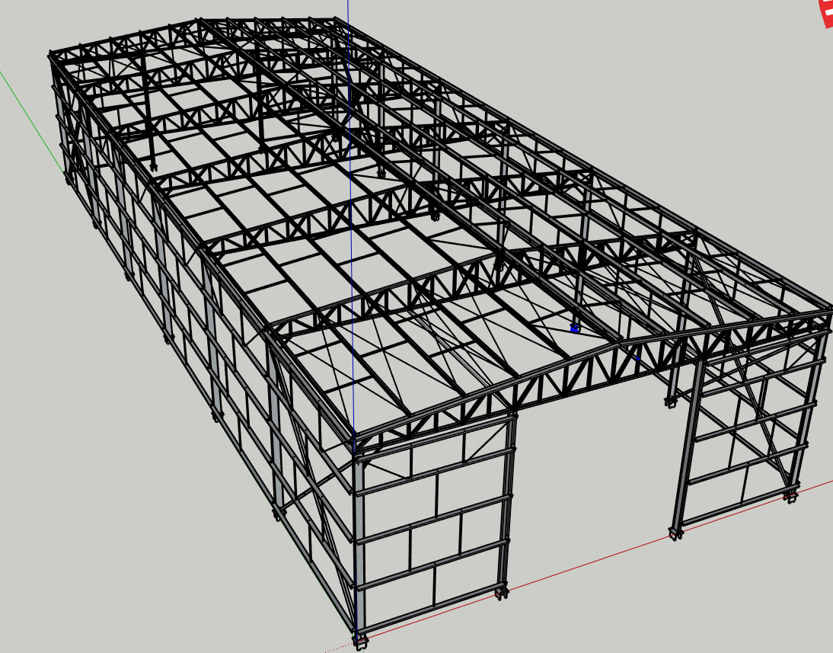
Terças da cobertura
Correntes
Contraventamento
Horizontal
Base dos pilares
Pilares do fechamento lateral
Terças do Fechamento lateral
Treliças / Tesouras/ Vigas de cobertura
Contraventamento Vertical
Pilares do Oitão
Escora do Beiral
Terças do Fechamento frontal
Curso de Projeto e Cálculo de Estruturas metálicas

Slide 3
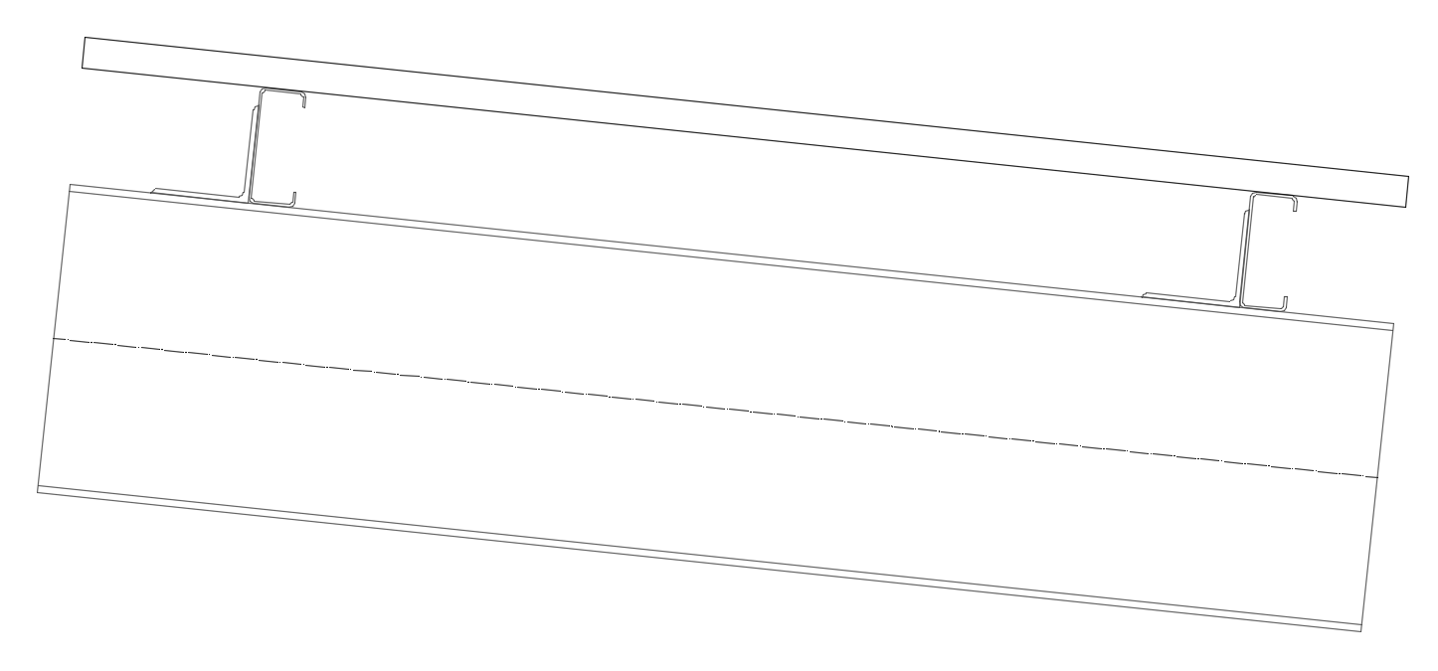
Terças
Simplesmente apoiada
Curso de Projeto e Cálculo de Estruturas metálicas

Slide 4
Terças
Com transpasse
-20%
-47%
Curso de Projeto e Cálculo de Estruturas metálicas

Slide 5
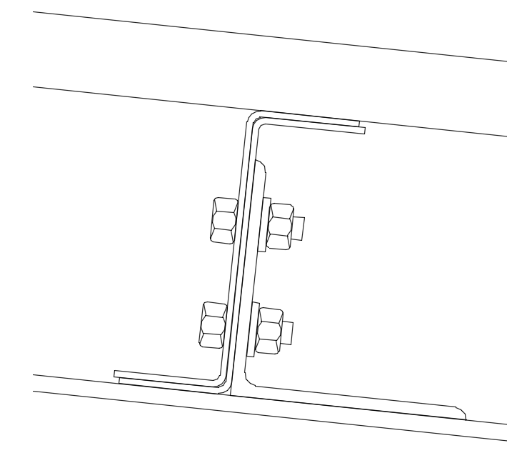
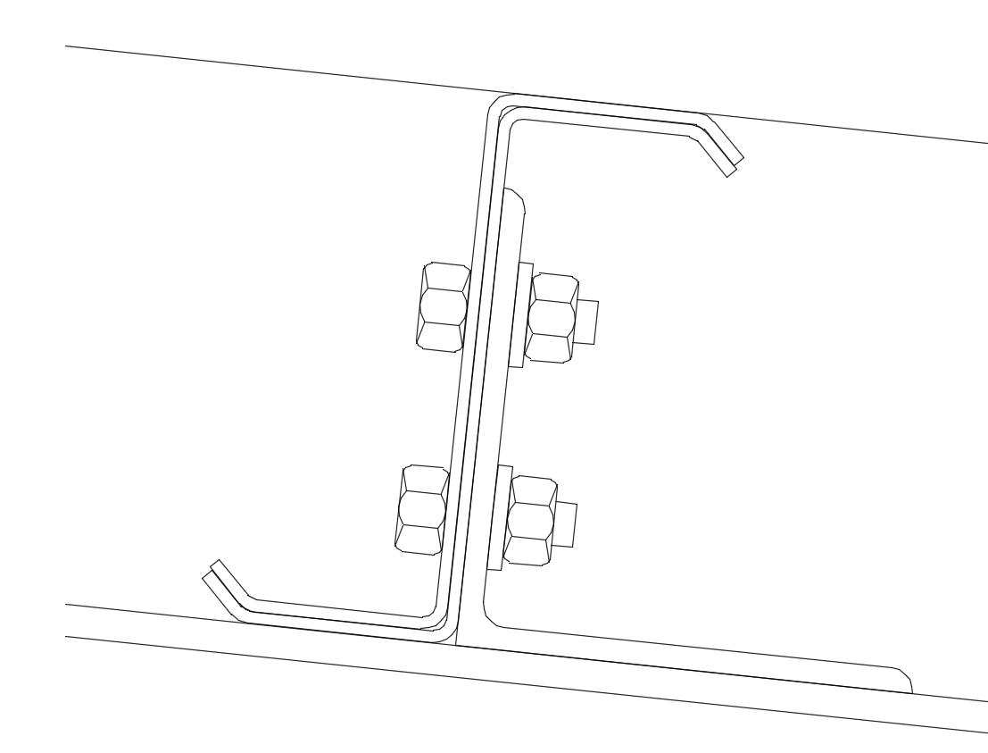
Terças
Com transpasse
Curso de Projeto e Cálculo de Estruturas metálicas

Slide 6
Terças
Segmentadas
-17%
27,30 (-21,4%)
Curso de Projeto e Cálculo de Estruturas metálicas

Slide 7
Terças
Com mãos francesas
(-62%)
(-87%)
Curso de Projeto e Cálculo de Estruturas metálicas

Slide 8
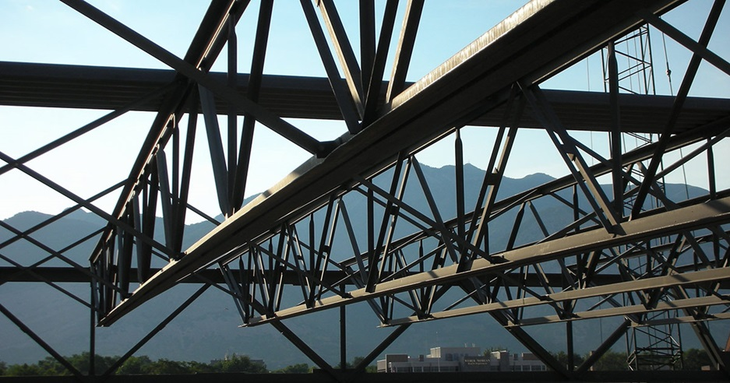
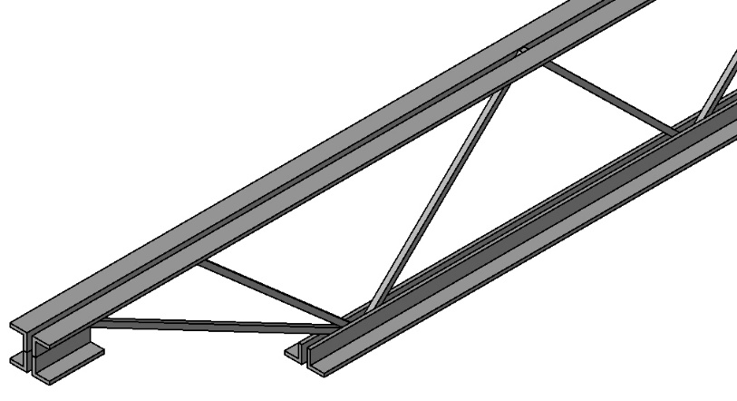
Terças
Terça Vagonada ou terça Vagão
Terça Steel Joist
Curso de Projeto e Cálculo de Estruturas metálicas

Slide 9
CONTRAVENTAMENTOS
Curso de Projeto e Cálculo de Estruturas metálicas

Slide 10
CONTRAVENTAMENTOS
Curso de Projeto e Cálculo de Estruturas metálicas

Slide 11
CONTRAVENTAMENTOS
Curso de Projeto e Cálculo de Estruturas metálicas

Slide 12
CONTRAVENTAMENTOS
Curso de Projeto e Cálculo de Estruturas metálicas

Slide 13
CONTRAVENTAMENTOS
Curso de Projeto e Cálculo de Estruturas metálicas

Slide 14
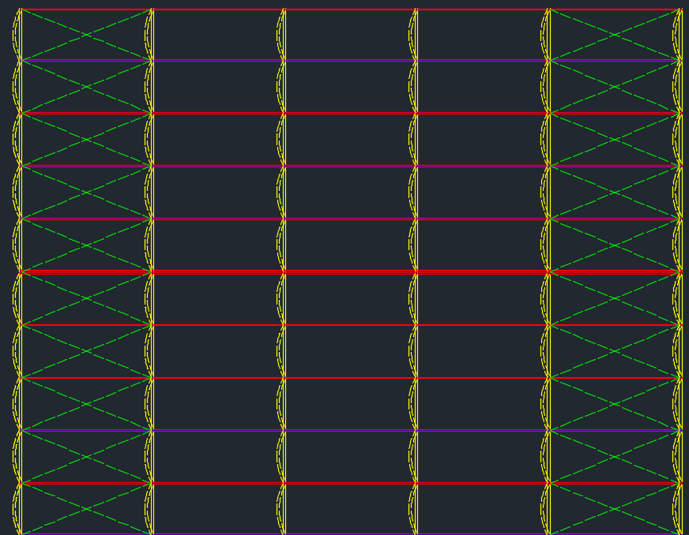
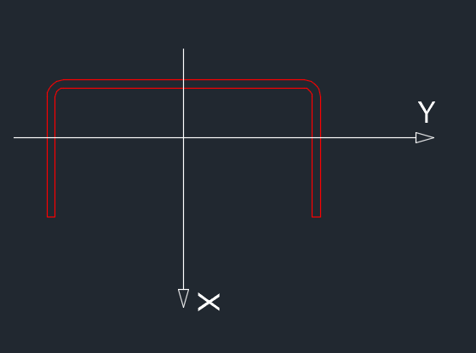
CONTRAVENTAMENTOS
Banzo Superior:
Lx= 2010mm
Ly = 1005mm
Curso de Projeto e Cálculo de Estruturas metálicas

Slide 15
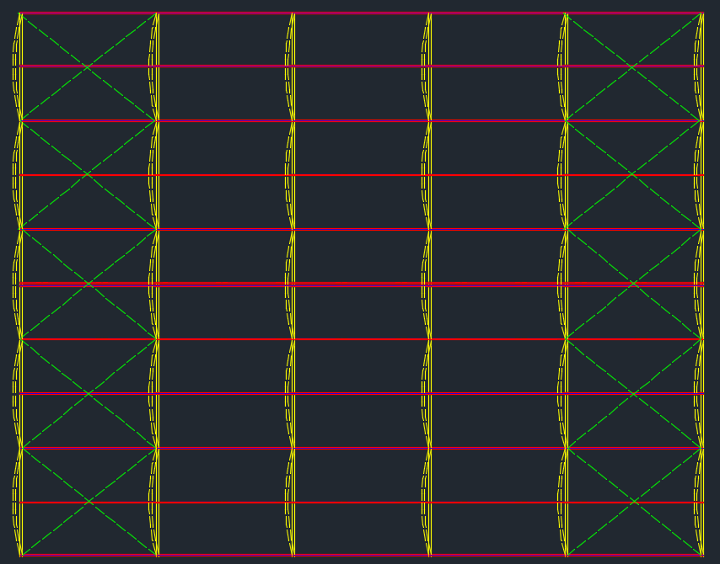
CONTRAVENTAMENTOS
Banzo Superior:
Lx= 4020mm
Ly = 1005mm
Curso de Projeto e Cálculo de Estruturas metálicas

Slide 16
CONTRAVENTAMENTOS
W310X21
Iy=98cm4
W310X21
W310X21
W310X21
W310X21
W310X21
W200X26,6
Iy=330cm4
W200X26,6
W200X26,6
W200X26,6
W200X26,6
W200X26,6
Curso de Projeto e Cálculo de Estruturas metálicas

Slide 17
CONTRAVENTAMENTOS
W310X21
Iy=98cm4
W310X21
W310X21
W310X21
W310X21
W310X21
W200X26,6
W200X26,6
W200X26,6
W200X26,6
W200X26,6
W200X26,6
Iy=330cm4
Aumento de Peso = (26,6-21) x 5m x 6 = 168 kg
Curso de Projeto e Cálculo de Estruturas metálicas

Slide 18
CONTRAVENTAMENTOS
W310X21
Iy=98cm4
Ø10mm
W310X21
W310X21
W310X21
W310X21
W310X21
Aumento de Peso = 0,79cm² x 0,7850 x 7,81m x 4 = 19,37 kg
Curso de Projeto e Cálculo de Estruturas metálicas

Slide 19
CONTRAVENTAMENTOS
W310X21
Iy=98cm4
Ø10mm
W310X21
W310X21
W310X21
W310X21
W310X21
Aumento de Peso = 0,79cm² x 0,7850 x 7,81m x 6 = 29,05 kg
Curso de Projeto e Cálculo de Estruturas metálicas

Slide 20
CONTRAVENTAMENTOS
Ø10mm
Aumento de Peso = 0,79cm² x 0,7850 x 5,83m x 4 = 14,46 kg
Ø19mm
Aumento de Peso = 2,84cm² x 0,7850 x 7,77m x 4 = 69,28 kg
Curso de Projeto e Cálculo de Estruturas metálicas

Slide 21
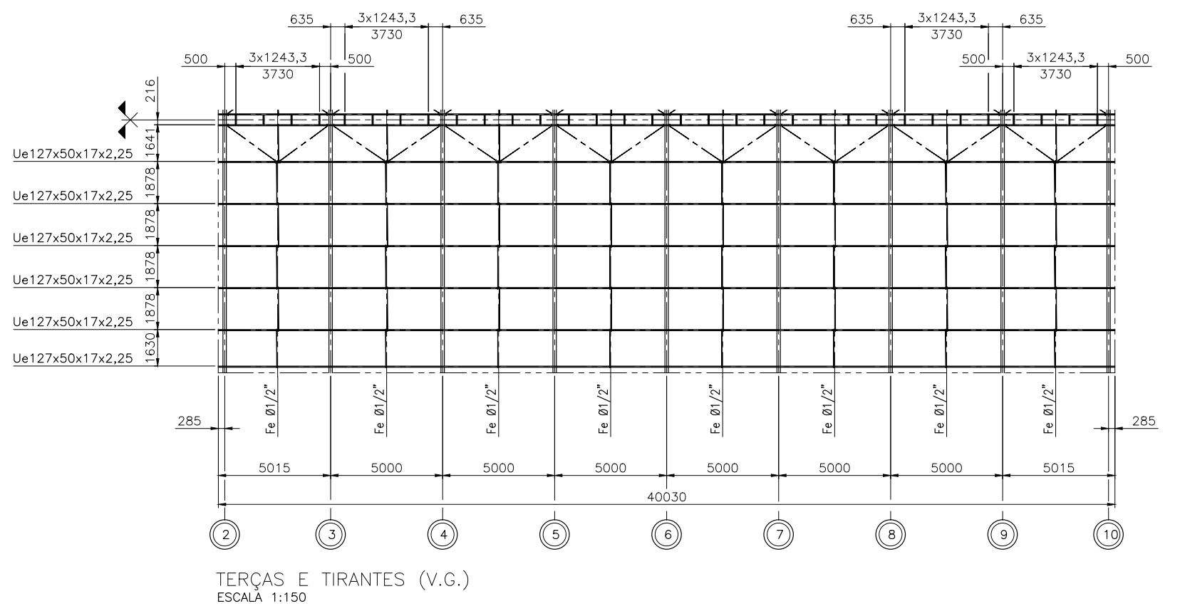
Correntes / Agulhamento
Curso de Projeto e Cálculo de Estruturas metálicas

Slide 22
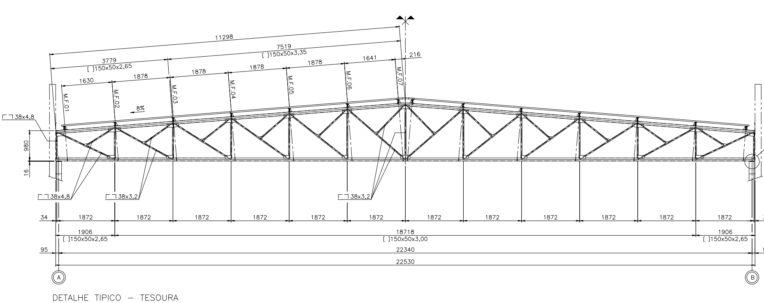
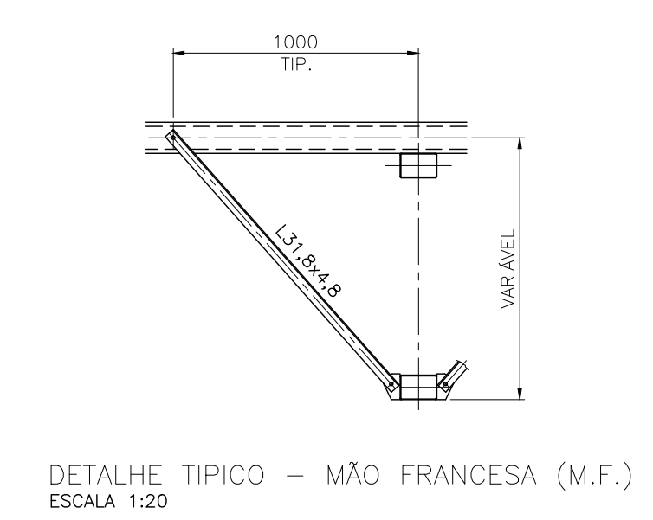
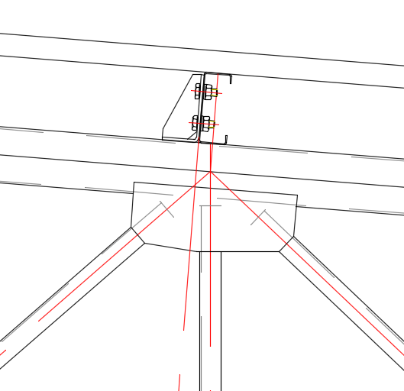
Treliças
Montante
Banzo Superior
Diagonal
Diagonal de Travamento
Banzo Inferior
Ponto de Trabalho
Curso de Projeto e Cálculo de Estruturas metálicas

Slide 23
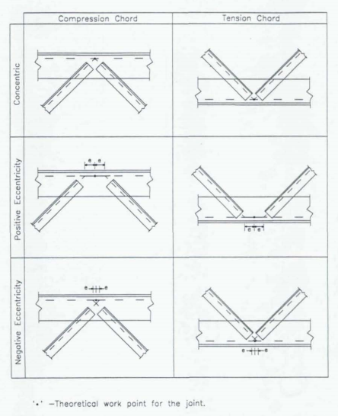
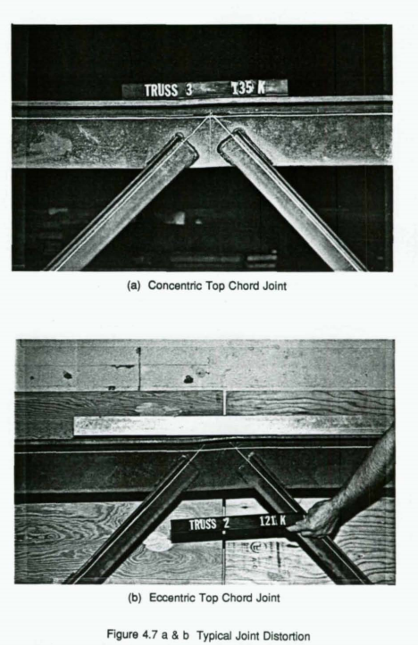
Treliças
Fonte: Kurt, S Carl – The behaviour of Trusses with Eccentric Joints, 1990
Curso de Projeto e Cálculo de Estruturas metálicas

Slide 24
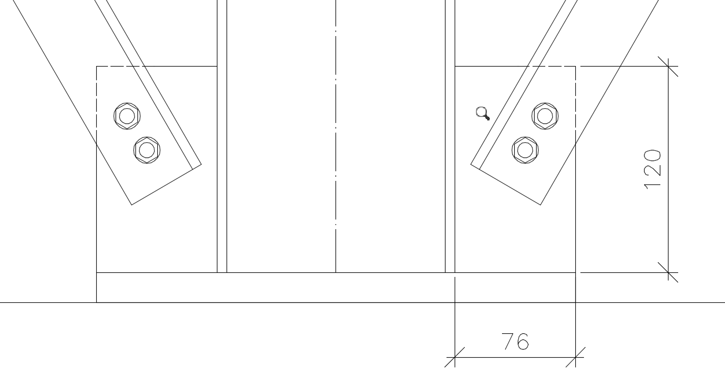
Aspectos de Processo
Logística – Reduzir cadeia de fornecedores
Projetos de enrijecedores, chapas e nervuras com larguras de barras chatas disponíveis no mercado geram economia para o cliente
Curso de Projeto e Cálculo de Estruturas metálicas

Slide 25
Treliças
$$M\left(x\right)=\frac{q.x}{2}.(L−x)$$
$$M_{máx}=M\left(\frac{L}{2}\right) ou\frac{q.L²}{8}$$
Pré-dimensionamento
Compressão Banzo Superior (em L/2)
$$M_{máx}=\frac{q.L²}{8}=\frac{0,01 . {2000}^{2}}{8}=5000kN.cm$$
$$F=\frac{M}{d}→F=\frac{5000}{150}=33,33 kN$$
Compressão Banzo Superior (em x=7000mm)
$$M_{máx}=\frac{q.x}{2}(L−x)=\frac{0,01 . 700}{2}(2000−700)=4550kN.cm$$
$$F=\frac{4550}{120}=37,9 kN$$
Curso de Projeto e Cálculo de Estruturas metálicas

Slide 26
Treliças
$$M\left(x\right)=\frac{q.x}{2}.(L−x)$$
$$M_{máx}=M\left(\frac{L}{2}\right) ou\frac{q.L²}{8}$$
Pré-dimensionamento
Tração Banzo Superior (em L/2)
$$M_{máx}=\frac{q.L²}{8}=\frac{0,01 . {2000}^{2}}{8}=5000kN.cm$$
$$F=\frac{M}{d}→F=\frac{5000}{150}=33,33 kN$$
Tração Banzo Superior (em x=7000mm)
$$M_{máx}=\frac{q.x}{2}(L−x)=\frac{0,01 . 700}{2}(2000−700)=4550kN.cm$$
$$F=\frac{4550}{120}=37,9 kN$$
Curso de Projeto e Cálculo de Estruturas metálicas

Slide 27
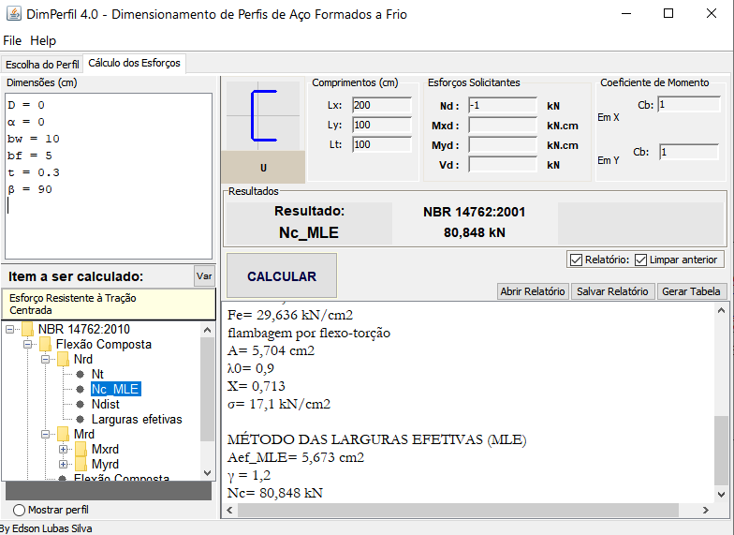
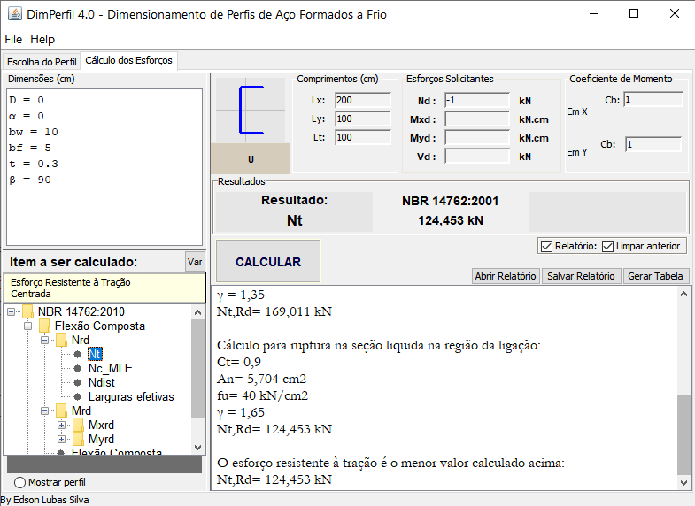
Treliças – Exemplo 1
Qual a altura máxima da treliça para pré aprovarmos o perfil U100X40X2,65 como banzo
Dados:
Distancia entre Treliças=5m SC = 0,25 kN/m² Cp Telhas = 0,06 kN/m² Cp Estrutura= 0,15 kN/m²
Vento= 0,7 kN/m² (para cima)
Vão Livre = 26m
Inclinação = 10%
Curso de Projeto e Cálculo de Estruturas metálicas

Slide 28
Treliças
Carga Distribuida: CP + SC - Compressão Banzo
Q = (0,25 + 0,06 + 0,15) x 5m x 1,47 (Majoração arbitrária média) = 3,38 kN/m
$$F=\frac{M}{d}→d=\frac{M}{F}→d=\frac{q.x(L−x)}{2N_{Rd}}$$
A força máxima ocorre entre L/3 e L/2 (2600/2,5 =1040~1100cm p/ i=10%)
$$d=\frac{0,0338 . 1100(2600−1100)}{2.80,84}=345cm$$
Altura da treliça quando x = 1100cm
Como tgϴ=0,1 e faltam 200cm para chegar à cumeeira, o acréscimo de altura até a cumeeira será: h = 200*0,1 = 20cm, portanto, altura final = 345 + 20cm = 365cm
Curso de Projeto e Cálculo de Estruturas metálicas

Slide 29
Treliças
Carga Distribuida: PP+ V - Tração Banzo
Q = (0,15+0,06) x 5m – 1,4.0,7 . 5m = -3,85 kN/m
$$F=\frac{M}{d}→d=\frac{M}{F}→d=\frac{q.x(L−x)}{2N_{Rd}}$$
$$d=\frac{0,0385 . 1100(2600−1100)}{2.124,45}=255cm$$
Altura da treliça quando x = 1100cm
Altura Final = (1300 – 1100) x 0,1 + 255 = 265cm
Como a Hipótese PP+ SC Pediu 365cm, devemos adotar essa altura
Curso de Projeto e Cálculo de Estruturas metálicas

Slide 30
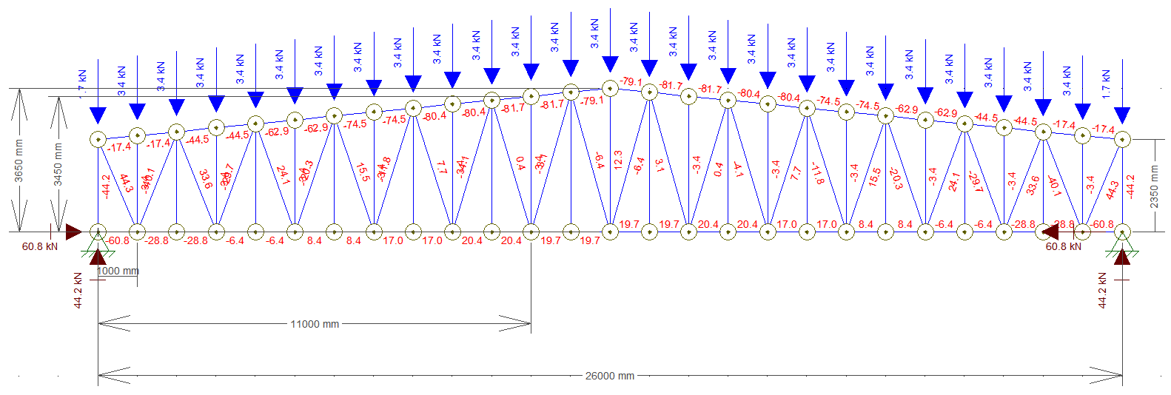
Treliças
Curso de Projeto e Cálculo de Estruturas metálicas

Slide 31
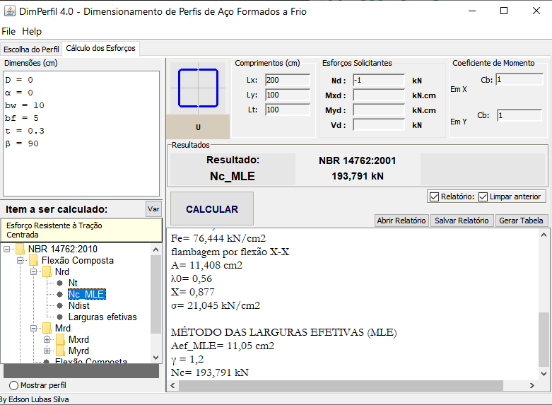
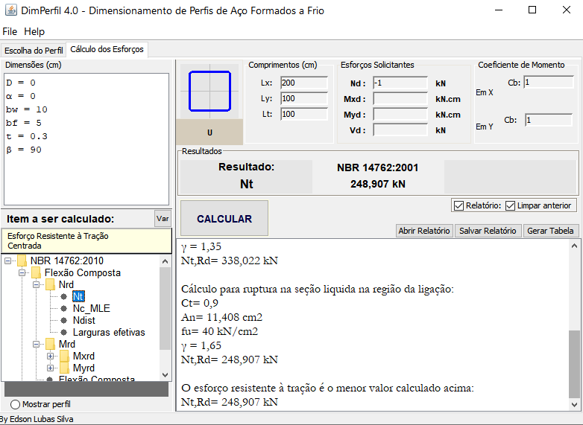
Treliças – Exemplo 2
Qual a altura máxima da treliça para pré aprovarmos o perfil Caixa U100X50X2,65 como banzo
Dados:
Distancia entre Treliças=5m SC = 0,25 kN/m² Cp Telhas = 0,06 kN/m² Cp Estrutura= 0,15 kN/m²
Vento= 0,7 kN/m² (para cima)
Vão Livre = 26m
Inclinação = 10%
Curso de Projeto e Cálculo de Estruturas metálicas

Slide 32
Treliças
Carga Distribuida: CP + SC - Compressão Banzo
Q = (0,25 + 0,06 + 0,15) x 5m x 1,47 (Majoração arbitrária média) = 3,38 kN/m
$$F=\frac{M}{d}→d=\frac{M}{F}→d=\frac{q.x(L−x)}{2N_{Rd}}$$
$$d1=\frac{0,0338 . 1100(2600−1100)}{2.193,79}=144cm$$
Altura da treliça quando x = 1100cm (L/2,5)
$$d2=\frac{0,0338 . 800(2600−800)}{2.193,79}=125,57cm$$
Altura da treliça quando x = 800cm (L/3)
$$H1=144+\left(1300−1100\right). 0,1=164cm$$
$$H2=125+\left(1300−800\right). 0,1=175cm→Adotar 175cm$$
Curso de Projeto e Cálculo de Estruturas metálicas

Slide 33
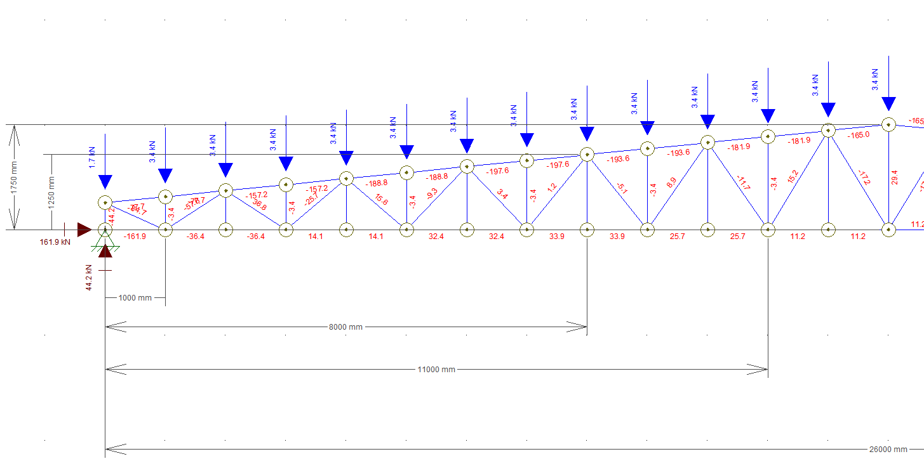
Treliças
Curso de Projeto e Cálculo de Estruturas metálicas

